Slide 1
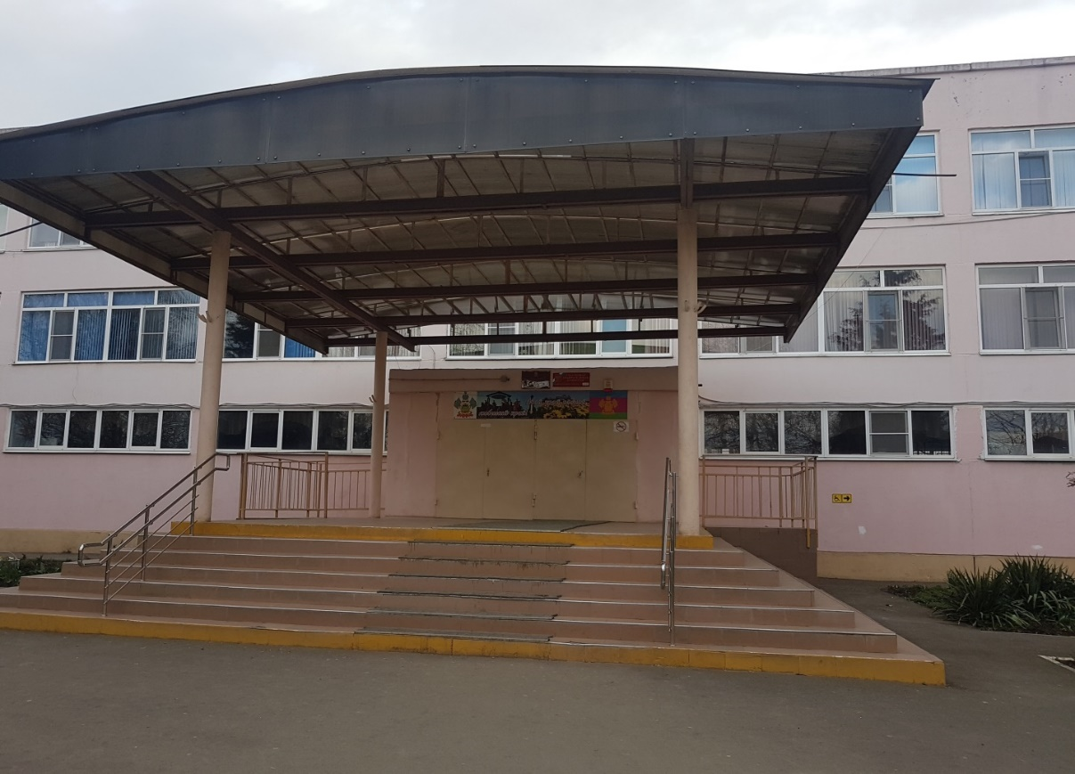
МУНИЦИПАЛЬНОЕ БЮДЖЕТНОЕ ОБЩЕОБРАЗОВАТЕЛЬНОЕ УЧРЕЖДЕНИЕ
СРЕДНЯЯ ОБЩЕОБРАЗОВАТЕЛЬНАЯ ШКОЛА № 68
ИМЕНИ ГЕРОЕВ ТАНКИСТОВ
Возможности и результаты создания и реализации своего контента в видеохостинге YouTube
для современного педагога
Заместитель директора по УВР, учитель химии
Тамме Екатерина Владимировна,
tamme_anton@mail.ru,
8(918)962-36-58

Slide 2
Контент - (от английского content - содержание) – это абсолютно любое информационно значимое либо содержательное наполнение информационного ресурса или веб-сайта, медиаконтент – это контент, содержащий звуковую, визуальную информацию. Это может быть видео, аудио, фото, иллюстрации, схемы или текстовый материал, который вы можете использовать в образовательной деятельности и (или) в последствии разместите на электронных площадках, таких как: ютуб, УчиРу, ЯКласс и т.д.
Контент можно разместить на:
Своем сайте
На чужом сайте
На платформе или в видеохостинге.

Slide 3
YouTube — видеохостинг, предоставляющий пользователям услуги хранения, доставки и показа видео. YouTube стал популярнейшим видеохостингом и вторым сайтом в мире по количеству посетителей.

Slide 4
Что транслировать – главный вопрос!
Делиться своим мнением относительно актуальных вопросов.
Комментировать популярные фильмы, книги, и прочее.
Транслировать свои навыки, возможности, способности, таланты.
СНИМАТЬ ВСЕ, ЧТО УГОДНО!

Slide 5
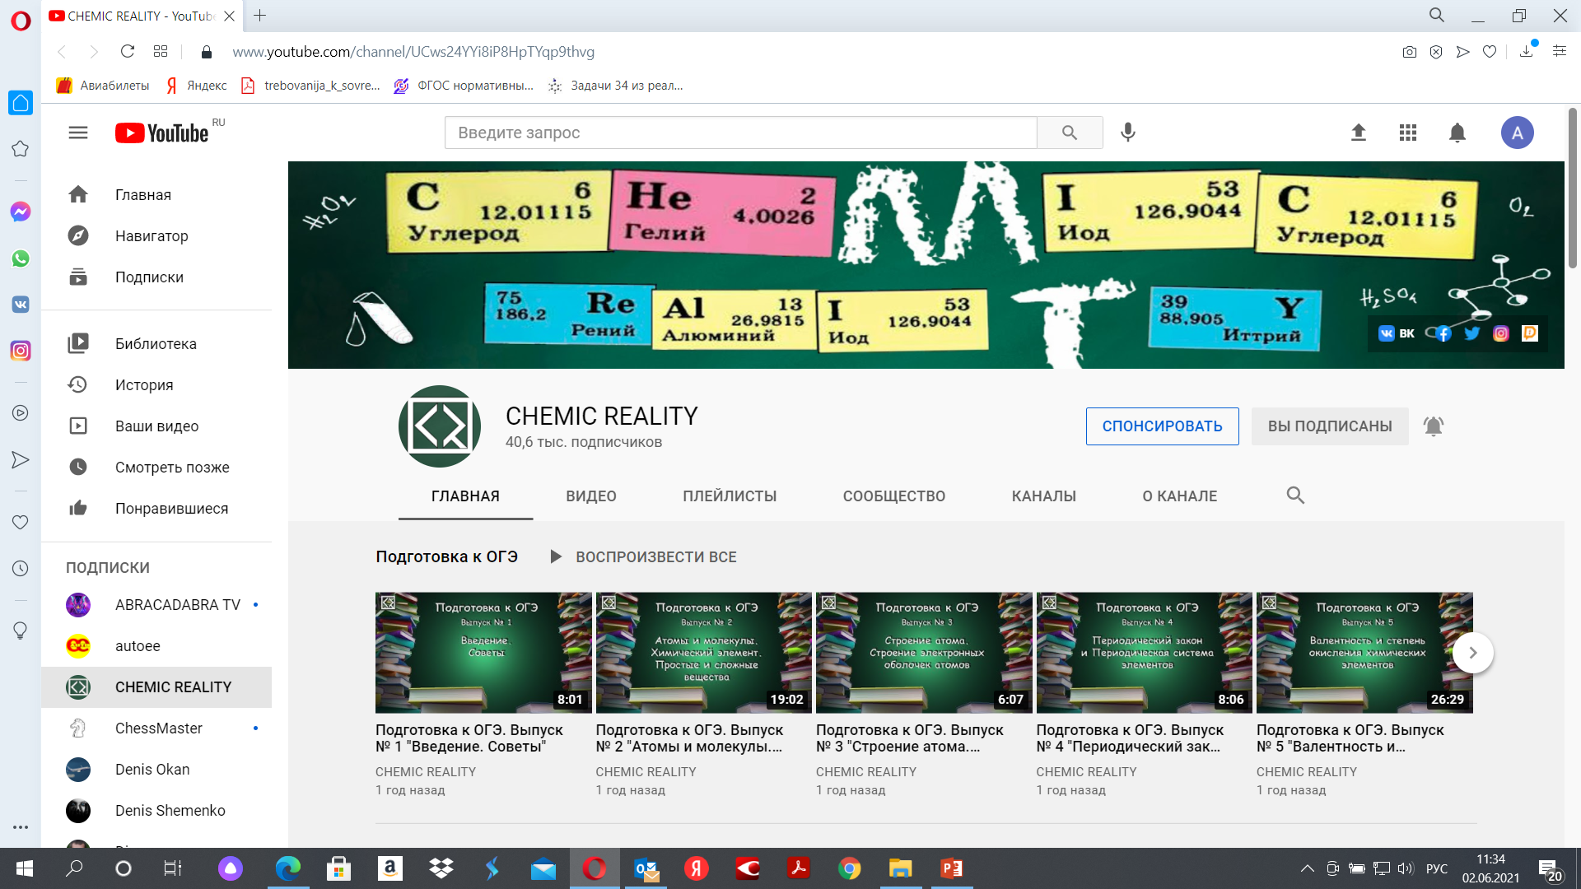

Slide 6
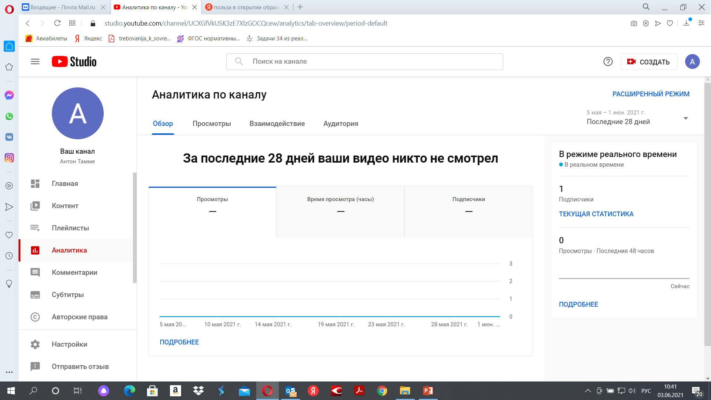

Slide 7
Педагог:
получает готовый электронный продукт, который будет на протяжении длительного времени помогать ему в реализации поставленных педагогических целей;
для своих учеников станет современным и интересным;
расширит свою целевую аудиторию;
монетизирует свой канал и будет получать пассивный доход.
Ребенок:
приобретает возможность бесплатно в любое время получать знания по школьным предметам;
может совмещать разные виды деятельности одновременно;
получает возможность обучаться в нескольких учебных заведениях сразу или посещать кружки и секции;
может учиться дистанционно;
может выбрать себе педагога, время и место обучения.
РЕЗУЛЬТАТЫ

Slide 8
Ссылка на канал:
1. https://www.youtube.com/channel/UCws24YYi8iP8HpTYqp9thvg
2. Https://vk.com/chemic_reality
3. https://www.instagram.com/chemic_reality/

